Slide 1
Projet
Luxembourg-ville
HASCHNIK Caroline
KLEIN Christian
WEISHAR Nicolas

Slide 2
Plan
I- Le Luxembourg et sa capitale
II- Le système de soin
III- Les études infirmières au Luxembourg
IV- Les stages
V- Notre Erasmus

Slide 3
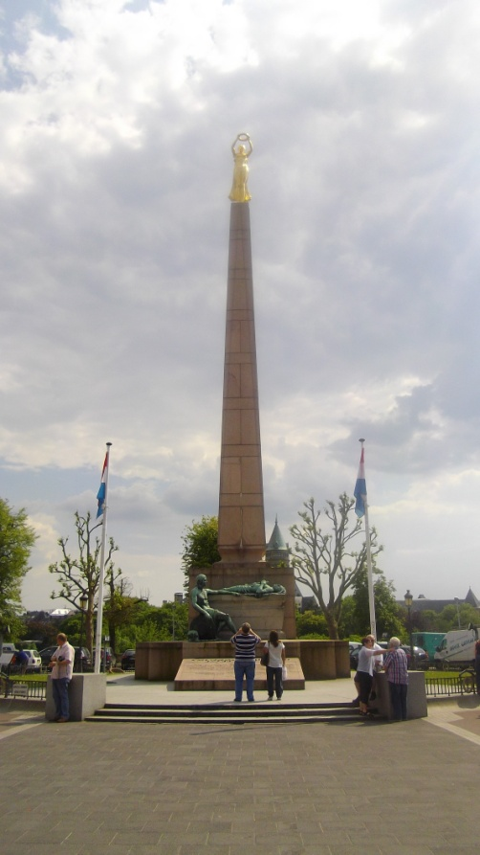
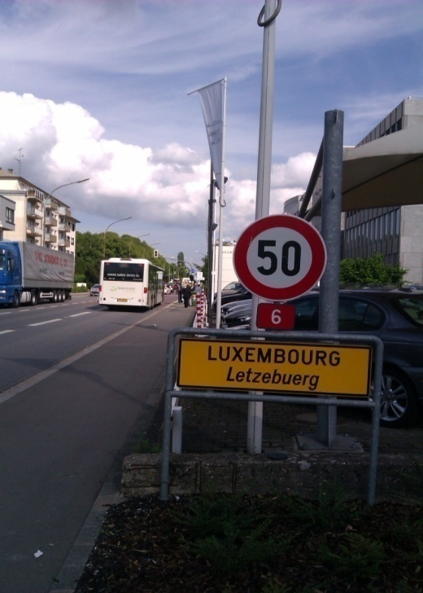
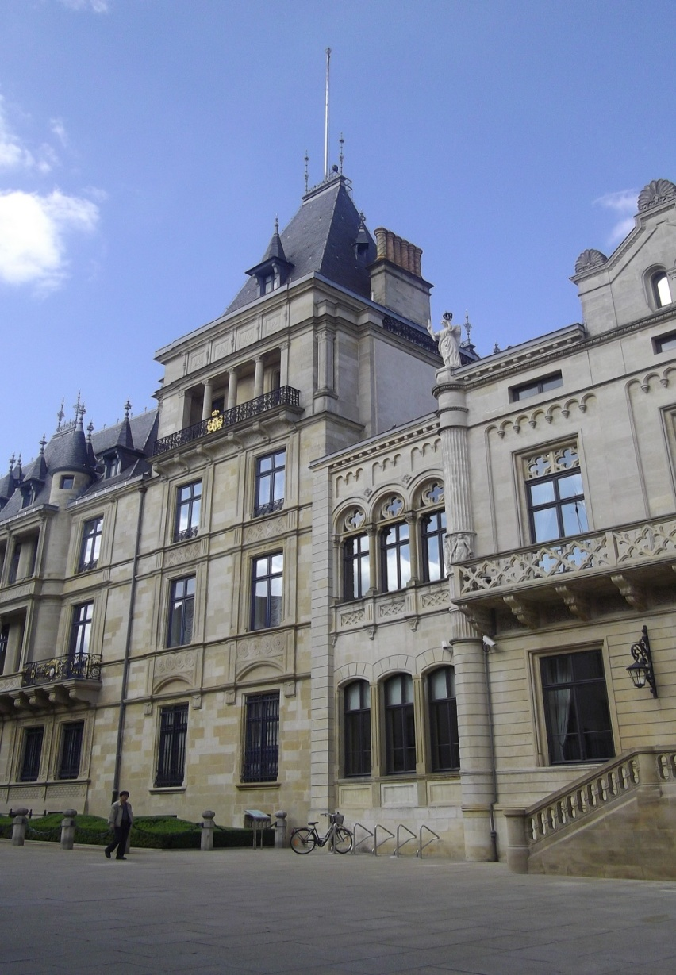
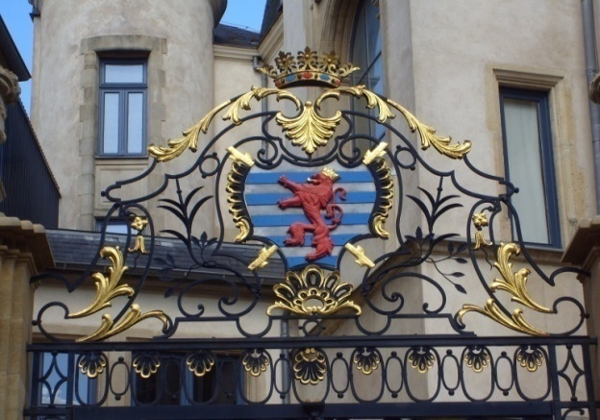
I- Le Luxembourg

Slide 4
Le Luxembourg
Supérificie de 2 586 km
Du N au S : 82kms et 58kms d’E en O
Etat authentique, histoire particulièrement riche.
502 500 habitants en 2010
3 langues officielles: allemand, français et luxembourgeois
Démocratie représentative, monarchie constitutionnelle
Chef d’Etat: Grand Duc Henri de Luxembourg
1er Ministre: chef du gouvernement : Jean Claude Juncker

Slide 5
Un peu d’Histoire…
Le passé mouvementé du Grand-Duché est un véritable condensé de l’histoire européenne. Au Moyen Âge, ses princes ont porté la couronne du Saint Empire romain germanique. Pendant les temps modernes, sa forteresse a été un enjeu majeur dans la lutte entre les grandes puissances.
Avant d’accéder à l’indépendance au XIXe siècle, le Luxembourg a appartenu successivement aux comtes, puis aux ducs de Luxembourg, aux ducs de Bourgogne, aux rois d’Espagne, aux rois de France, aux empereurs d’Autriche et aux rois des Pays-Bas. Au XXe siècle, le pays prospère et dynamique a joué un rôle catalyseur dans l’ unification de l’Europe.

Slide 7
Luxembourg ville
Luxembourg – ville, capitale du Grand Duché
5e place financière d’Europe.
Ville Haute et Ville basse (le Grund).
Divisée en 24 quartiers.
Ville natale de Robert Schuman = ville européenne
Capitale cosmopolite

Slide 8
II- Le système de soin au Luxembourg

Slide 9
Chaque région bénéficie d’au moins un Centre Hospitalier Régional (CHR):
dans la région centre: le Centre Hospitalier de Luxembourg avec le site d’Eich et le centre hospitalier du Kirchberg avec la Clinique Bohler,
dans la région sud: le Centre Hospitalier Emile Mayrisch avec les sites d’Esch, Niederkorn et Dudelange,
dans la région nord: le Centre Hospitalier du Nord avec les sites d’Ettelbruck et Wiltz.
Aux centres hospitaliers régionaux est attaché le SAMU (Service d’Aide Médicale Urgente).

Slide 10
Des hôpitaux spécialisés nationaux complètent les Centres Hospitaliers Régionaux en offrant des prises en charge spécifiques:
l’Institut National de Chirurgie Cardiaque et Cardiologie Interventionnelle pour la chirurgie cardiaque (établissement de soins aigus à service national),
le Centre National de Radiothérapie François Baclesse (établissement de soins aigus à service national),
le Centre Hospitalier NeuroPsychiatrique pour la réhabilitation psychiatrique (établissement de moyen séjour à service national),
le Centre National de Rééducation Fonctionnelle et de Réadaptation (établissement de moyen séjour à service national).

Slide 11
De plus, s’ajoutent à ce panorama hospitalier:
la Clinique Sainte-Marie qui devient un hôpital de proximité dont la mission est orientée vers la médecine gériatrique,
la Zitha Klinik qui exerce le rôle d’hôpital général,
l’hôpital de Steinfort, établissement de moyen séjour offrant de la rééducation fonctionnelle gériatrique,
le Centre de Convalescence Emile Mayrisch,
le Centre Thermal de Mondorf.

Slide 12
Libre choix du prestataire
Médecins généralistes = soins primaires: prévention, diagnostic, traitement
Les hôpitaux, médecins spécialistes = soins secondaires: conseil, diagnostic, ttt, soins spécialisés
Etablissements d’aide et de soins, réseaux de soins à domicile = soins tertiaires: après une hospitalisation

Slide 13
III- Les études infirmières au Luxembourg

Slide 14
LTPS
Lycée
Technique pour
Profession de
Santé

Slide 15
Les formations au LTPS
Formations au régime professionnel
Aide-soignant(e)
Assistant(e) en pharmacie
Formations au régime technique
Infirmier(ière) (1ère et 2ème année)
Section « sciences de la santé »

Slide 16
Brevet de technicien supérieur
Assistant(e) technique médical(e) (ATM) de radiologie
Infirmier(ière) (3ème et 4ème année)
Sage-femme
Brevet de technicien supérieur spécialisé
Assistant(e) technique médical(e) (ATM) de chirurgie
Infirmier(ière) en pédiatrie
Infirmier (ière) psychiatrique

Slide 17
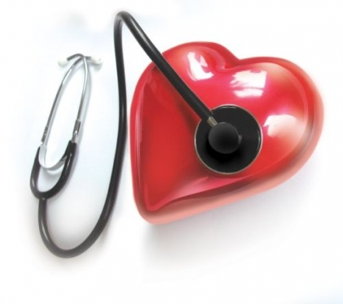
L’infirmier(ière)
Le profil professionnel
L’infirmier(ière) est la personne de référence pour le patient pendant tout son séjour dans une situation de soins. Il assure, guide, encadre et entoure le patient. Le travail de l’infirmier(ière) est très diversifié :
Il/elle est la première personne de contact du patient lors de son admission
Il/elle établit et gère le dossier du patient
Il/elle travaille en étroite collaboration avec les médecins et les autres professionnels de santé
Il/elle effectue des soins de façon autonome selon ses propres décisions, mais aussi des soins sur prescriptions médicale
Il/elle planifie et exécute pour chaque patient un programme de soins individuels.
Le contact humain et la communication sont très importants tant avec le patient qu’avec son entourage familial.

Slide 18
Il/elle intervient également dans :
La guidance des personnes en bonne santé et des personnes malades, afin qu’ils conservent ou regagnent leur santé
L’encadrement et la formation d’élèves et/ou de nouveaux collaborateurs
La recherche dans le domaine des soins
Où travaille-t-il ?
L’infirmier(ière) exerce son activité principalement dans :
Les unités de soins des hopitaux
Les maisons pour personnes agées
Les services de soins et de maintien à domicile
Les centres de réhabilitation
Les centres médico-sociaux et la médecine scolaire
Un cabinet médical ou de soins
Des organisations mondiales (MSF, UNICEF…)
Différentes entreprises

Slide 19
La formation
Les conditions d’admission
Avoir réussi la classe de 11ème du régime technique, division pour professions de santé et professions sociales
Ou avoir réussi une classe de 11ème d’une autre division du régime technique (admission sur dossier)
Avoir réussi une classe de 3ème de l’enseignement secondaire
Le LTPS peut organiser une section francophone
La démarche d’inscription est à consulter sur le site www.ltps.lu ; les fiches respectives peuvent y être téléchargées ou demandées au secrétariat du LTPS.

Slide 20
Le déroulement de la formation
Durée : 4 ans dont 2 ans sous l’égide du Ministère de l’Education nationale et 2 ans sous l’égide du Ministère de l’Enseignement supérieur
Le programme de formation se compose d’un enseignement professionnel (théorie et pratique) et d’un enseignement général
L’enseignement général comporte e.a les matières suivantes : langues, mathématiques, biologie humaine, biophysique, biochimie, sciences humaines, éducation physique…
L’enseignement professionnel théorique comporte e.a les matières suivantes : concepts de soins et problèmes infirmiers, sciences médicales, nutrition, pharmacologie, hygiène, communication professionnelle, connaissance du monde professionnel…
L’enseignement professionnel pratique a lieu :
Dans les unités de soins des hôpitaux
Dans les maisons pour personnes âgées
Dans les services de soins et de maintien à domicile
Et dans d’autres institutions de santé…

Slide 21
Les diplômes
A la fin de la 2ème année a lieu l’examen de fin d’études secondaires techniques.
Après 4 années d’études, la formation conduit à l’obtention du brevet de technicien supérieur, mention INFIRMIER(IERE).

Slide 22
IV- Les stages

Slide 23
Le CHL

Slide 24
Le hall

Slide 25
La cantine

Slide 26
Ouverture en 1976
579 lits
Regroupe 4 maisons: Maternité de la Grande Duchesse Charlotte, Clinique Pédiatrique (Kanner Klinik), Hopital municipal et Clinique d’Eich)
10è employeur du GDL: 2 000 employés, 50 métiers distincts (300 médecins et 1 000 IDE/AS)

Slide 27
Le CHL en quelques chiffres…
29 000 admissions par an
280 000 passages en polyclinique chaque année
1 864 accouchements
2 134 983 analyses de labo
13 295 séances de dialyse
6 698 traitements de chimiothérapie
…

Slide 28
Ses missions:
Un hôpital aigu
Un hôpital national
Un hôpital assumant des missions de santé publique
Un hôpital à caractère académique
Un hôpital avec mission de recherche

Slide 29
Ses valeurs:
La recherche de l’excellence
Le respect de la personne
L’engagement de la solidarité
Le partage de connaissances
Les maîtres mots :
Humanisme, empathie, respect, responsabilité, ouverture, justice et égalité des chances…

Slide 30
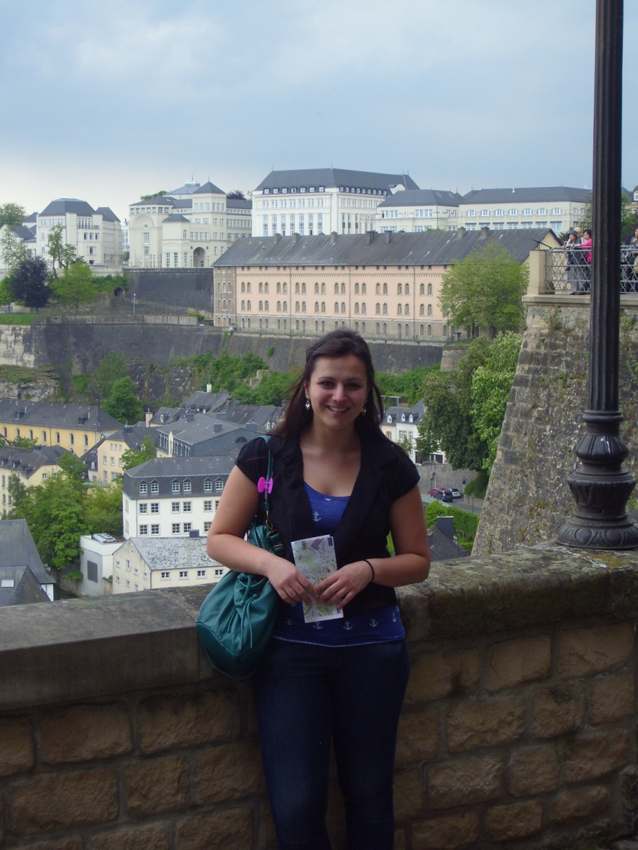
HASCHNIK Caroline
Service des Urgences – Polyclinique adultes
Service de Chirurgies
(générale,
traumatologique et vasculaire)

Slide 31
Urgences - Policlinique
Cadre de Santé de l’unité :
M. Arnaud MARGUET – Cadre soignant chef d’unité
Equipe médicale
Dr. Marc SIMON – Chef de service
Dr. Victor ARENDT - Médecin
Dr. Guillaume BAUER – Médecin
Dr. Annette EVEN – Médecin
Dr. Sophie MONTAGNON – Médecin
Dr. Stéphanie OBERTIN - Médecin
Équipe médicale complétée par des médecins coopérants, à temps plein ou temps partiel.
Équipe soignante
Infirmières : 22 personnes physiques
Aide soignant : 1 personne

Slide 32
Pathologies rencontrées : selon 2 grands types :
Prises en charges en urgence (non-programmées)
Altérations de l’état général (avec ou sans symptômes associés)
Pathologies cardiovasculaires aiguës (Infarctus, OAP, …)
Pathologies neurologiques aiguës (AVC, AIT, confusions, céphalées)
Pathologies traumatiques (plaies, traumatismes articulaires et fractures, …) et rhumatologiques
Pathologies respiratoires (pneumothorax, dyspnées, BPCO…)
Prises en charges programmées
Suivis de pansements réalisés au service d’urgence
Réalisation d’examens de biologie sur prescription externe (HGPO, tests endocriniens, bilans biologiques complexes…)
Réalisation d’immobilisations (plâtrées ou non) en collaboration avec les services d’hospitalisation (orthopédie et chir. plastique ppalement)

Slide 33
Les Urgences 9h sur 24
L’organisation et la répartition des moyens humains dépendent des jours de garde ou de non-garde en vigueur pour la ville de Luxembourg.
Schématiquement, les secours sont orientés vers l’Hôpital de Garde suivant un planning établi par le Ministère de la Santé ; à un rythme proche de :
2 jours / semaine*
2 weekends toutes les 5 semaines
Trois établissements se partagent les gardes pour la Ville de Luxembourg :
- le Centre Hospitalier de Luxembourg (CHL)
- l’Hôpital Kirchberg
- la Clinique Sainte-Thérése (« ZitaKlinik »)

Slide 34
Organisation des Urgences
- Une salle de suture (4 à 6 lits)
- Une salle d’Urgence (4 lits)
- 5 Box
- 5 lits portes

Slide 35
U46: Chirurgies générale, traumatologique et vasculaire
Cadre de santé chef d’unité:
Mme Isabella COLAMONACO
Chef de service:
Professeur Torsten GERICH
Médecins collaborateurs
Dr BACKES
Dr PILLET
Dr SMIT
En collaboration avec une équipe d’internes

Slide 36
Le service de traumatologie font partie du Département de l’Appareil Locomoteur, fondé en 2009 et qui inclut également les services de Médecine Physique, de Rééducation et d’Évaluation Fonctionnelle, de Rhumatologie et de Médecine du Sport.
Les services ont pour vocation de garantir la prise en charge adaptée à l’état de santé et dans les délais requis des patients souffrant de déformations et de pathologies traumatiques ou dégénératives de l’appareil locomoteur.

Slide 37
Les chirurgies rencontrées
Chirurgie prothétique primaire et de reprise:
Prothèses d’épaule
Prothèses du coude
Prothèses de hanche
Prothèses du genou
Prothèses de cheville

Slide 38
Chirurgie arthroscopique:
Arthroscopies de l’épaule (reconstructions arthroscopiques de la coiffe des rotateurs, stabilisations arthroscopiques, exérèses arthroscopiques de calcifications, stabilisations arthroscopiques des luxations acromioclaviculaires, résections arthroscopiques de l’articulation acromioclaviculaires)
Arthroscopies du coude
Arthroscopies du poignet
Arthroscopies de la hanche
Arthroscopies du genou (reconstructions du ligament croisé antérieur et postérieur, réparations méniscales, transplantations méniscales)
Arthroscopies de la cheville et du pied (avant-pied et arrière-pied)

Slide 39
Chirurgie des muscles, tendons et ligaments:
Traitement chirurgical et non-chirurgical des ruptures musculaires et tendineuses (ex.: tendon d’Achille)
Section endoscopique des loges musculaires
Reconstructions ligamentaires (genou, épaule, cheville)

Slide 40
Chirurgie osseuse:
Ostéosynthèses
Ostéotomies de correction
Chirurgie des infections osseuses et articulaires
Arthrodèses
Chirurgie de correction des déformations (ex.: déformations des orteils comme l’hallux valgus)

Slide 41
Pathologies rencontrées:
Plaies diabétiques
Ulcères artériels, veineux
Thrombose veineuse profonde
Amputations
Pontages, angioplasties
Artérites
Prothèse totale de hanche, d’épaule,…
Fractures des membres inf et sup, bassin, clavicule, côtes, …
Ablation matériel d’osthéosynthèse
Arthroscopies
…

Slide 42
L’accent sur l’éducation du patient
(Compétence 5: Initier et mettre en œuvre des soins éducatifs et préventifs)

Slide 43
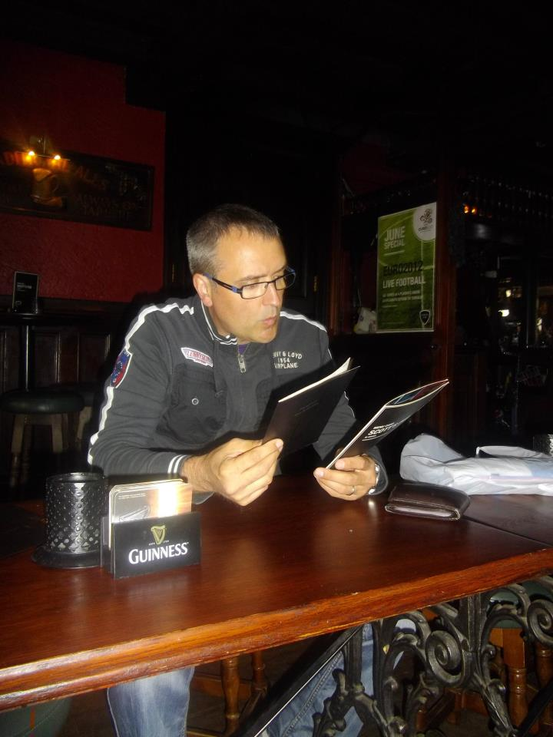
KLEIN Christian
Service d’hémato-oncologie (U23)
Service de Réanimation (U33)

Slide 44
KLEIN Christian
Service d’hématologie –cancérologie
( Pole de référence ( unité d’aphérèse thérapeutique).
La collecte de cellules souches , la thrombophérèse , la lymphophérèse , allogreffe , autogreffe ……….
Equipe soignante
45 membres dans l’équipe avec 8 aides soignants et 37 infirmières
3 sites de travail :
27 lits d’hospitalisation conventionnelle (U23) dont 2 chambres pour traitements isotopiques.
9 places hôpital de semaine (u23 HS)
10 fauteuils à l’hôpital de jour avec une moyenne de 65 passages par jour
La majorité des soignants sont polyvalents sur les 3 sites

Slide 45
Service d’hématologie –cancérologie
Cadre de Santé de l’unité & Maître de stage:
Mme Jocelyne Roberty
Equipe médicale :
Dr Duhem (chef de service),
Dr Ries (chef du département médical)
Dr Berchem, Dr Plawny, Dr Dewilde
( internes de médecine)

Slide 46
Service d’hématologie –cancérologie
Pathologies rencontrées :
Cancers: toutes tumeurs solides
Patients hématologiques : leucémies aigues, lymphome , myélome ..
Patients avec traitements iode 131pour cancer de la thyroïde

Slide 47
Service de Réanimation (U33) Service de Soins intensifs polyvalents
Population accueillie : Adultes et adolescents> 16 ans en danger de vie et/ ou nécessitant une prise en charge médicaux-soignante intensive.
Equipe soignante
80 infirmiers/ères
2 psychologues
4 auxiliaires de réanimation…
1 kinésithérapeute
1 assistante social
Les 70 % d’entrée non programmé ( urgence)& 30% d’entrée programmé ( post-op) sont réparties dans les 18 boxes de réanimation.

Slide 48
Service de Réanimation (U33) Service de Soins intensifs polyvalents
Cadre de Santé de l’unité :
Mme Monique MAJERUS
Maître de stage
M. Frank GILS
Equipe médicale :
Prof. Dr Max (chef de service),
Dr Lorang
Dr Strammet
Dr Werer
Dr Ferretti
Dr Mertens
Dr Münster

Slide 49
Service de Réanimation (U33) Service de Soins intensifs polyvalents
Pathologies rencontrées :
Patients avec défaillance mono ou multi viscérale aiguë
Patients avec infections sévères
Patients polytraumatisés avec ou sans traumatisme crânien
Patients avec pathologies cérébraux-vasculaires
Patients avec pathologies cardio-vasculaires (choc cardiogénique / arrêt cardiaque)
Patients neurochirurgicaux
Patients postopératoires complexes.
Patients avec affections respiratoires
Patients avec affections circulatoires

Slide 50
WEISHAR Nicolas
INCCI (Institut National de Chirurgie Cardiaque et de Cardiologie Interventionnelle)
Fondation créée le 12 mars 1997 par les Cliniques de la congrégation des sœurs de Saint-Elisabeth et l’établissement public Centre Hospitalier de Luxembourg.
Institut qui exploite un établissement hospitalier spécialisé assurant un service national dans les domaines de la cardiologie interventionnelle, de toutes interventions chirurgicales sur le cœur et les gros vaisseaux intra-thoraciques ou des chirurgies nécessitant l’aide d’une circulation extra-corporelle + chirurgie cœur battant.

Slide 51
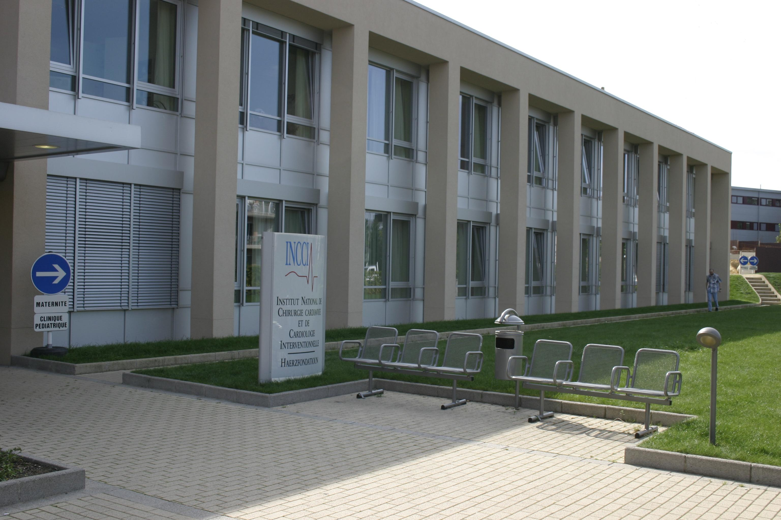

Slide 52
Services au sein de l’INCCI
Cardiologie Interventionnelle (coronarographie)
2 salles de coronarographie
1 salle de surveillance de 8 lits avant et après examen
Service de chirurgie cardiaque
7 lits de soins Normaux
2 salles d’OP
4 lits de Réanimation avec assistance respiratoire
4 lits de soins Intermédiaires sans aide respiratoire

Slide 53
Patient X (facteurs de risques +++) + symptomes
Médecin traitant
Cardiologue
Coronarographie
Dilatation coronaire
Pontages aorto-coronarien
Chirurgie valvulaire cardiaque
Implantation pace maker / défibrillateur interne
…

Slide 54
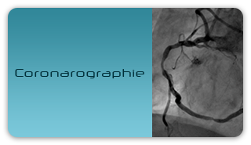
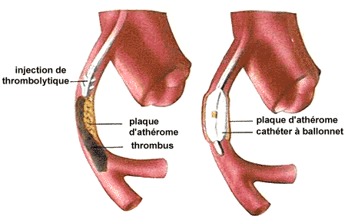
Film Medtronic Introduction to CoreValve

Slide 55
V- Notre Erasmus

Slide 57
Le trajet

Slide 58
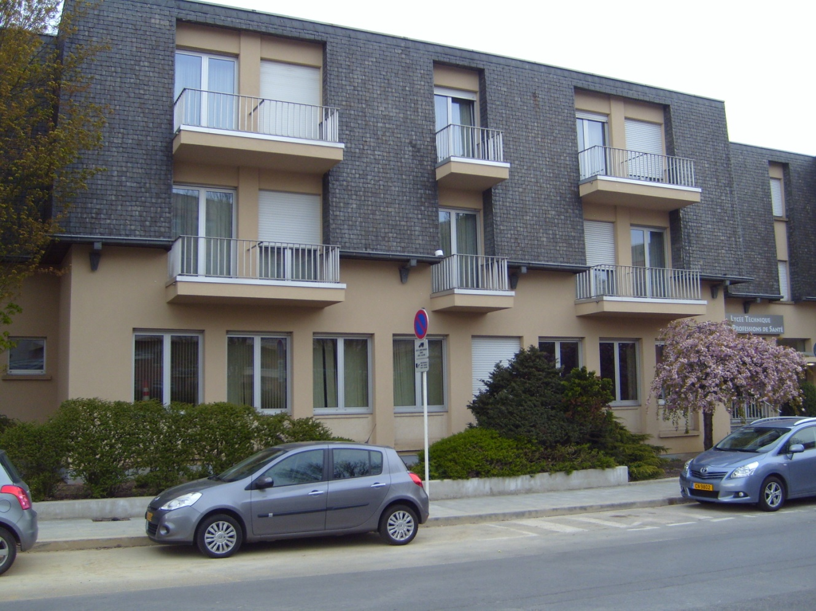
Le Home

Slide 59
Les chambres

Slide 60
1er déménagement …

Slide 61
1ère visite.. Place d’Armes

Slide 62
Palais Grand Ducal…
TIPPËSCH LËTZEBUERG

Slide 63
Palais grand-ducal
Le palais grand-ducal de la ville de Luxembourg est un édifice style Renaissance du XVIe siècle et la résidence en ville du grand-duc, chef d'État du Luxembourg depuis 1890. Il se trouve au centre de la vieille ville, non loin de la place Guillaume II.
De nos jours, le palais est gardé par le Service de garde des châteaux, qui dépend de l'Unité de garde et de réserve mobile (UGRM) de la police grand-ducale. Une relève solennelle a lieu une fois par mois.

Slide 64
Garde du Palais

Slide 65
Lux by night

Slide 66
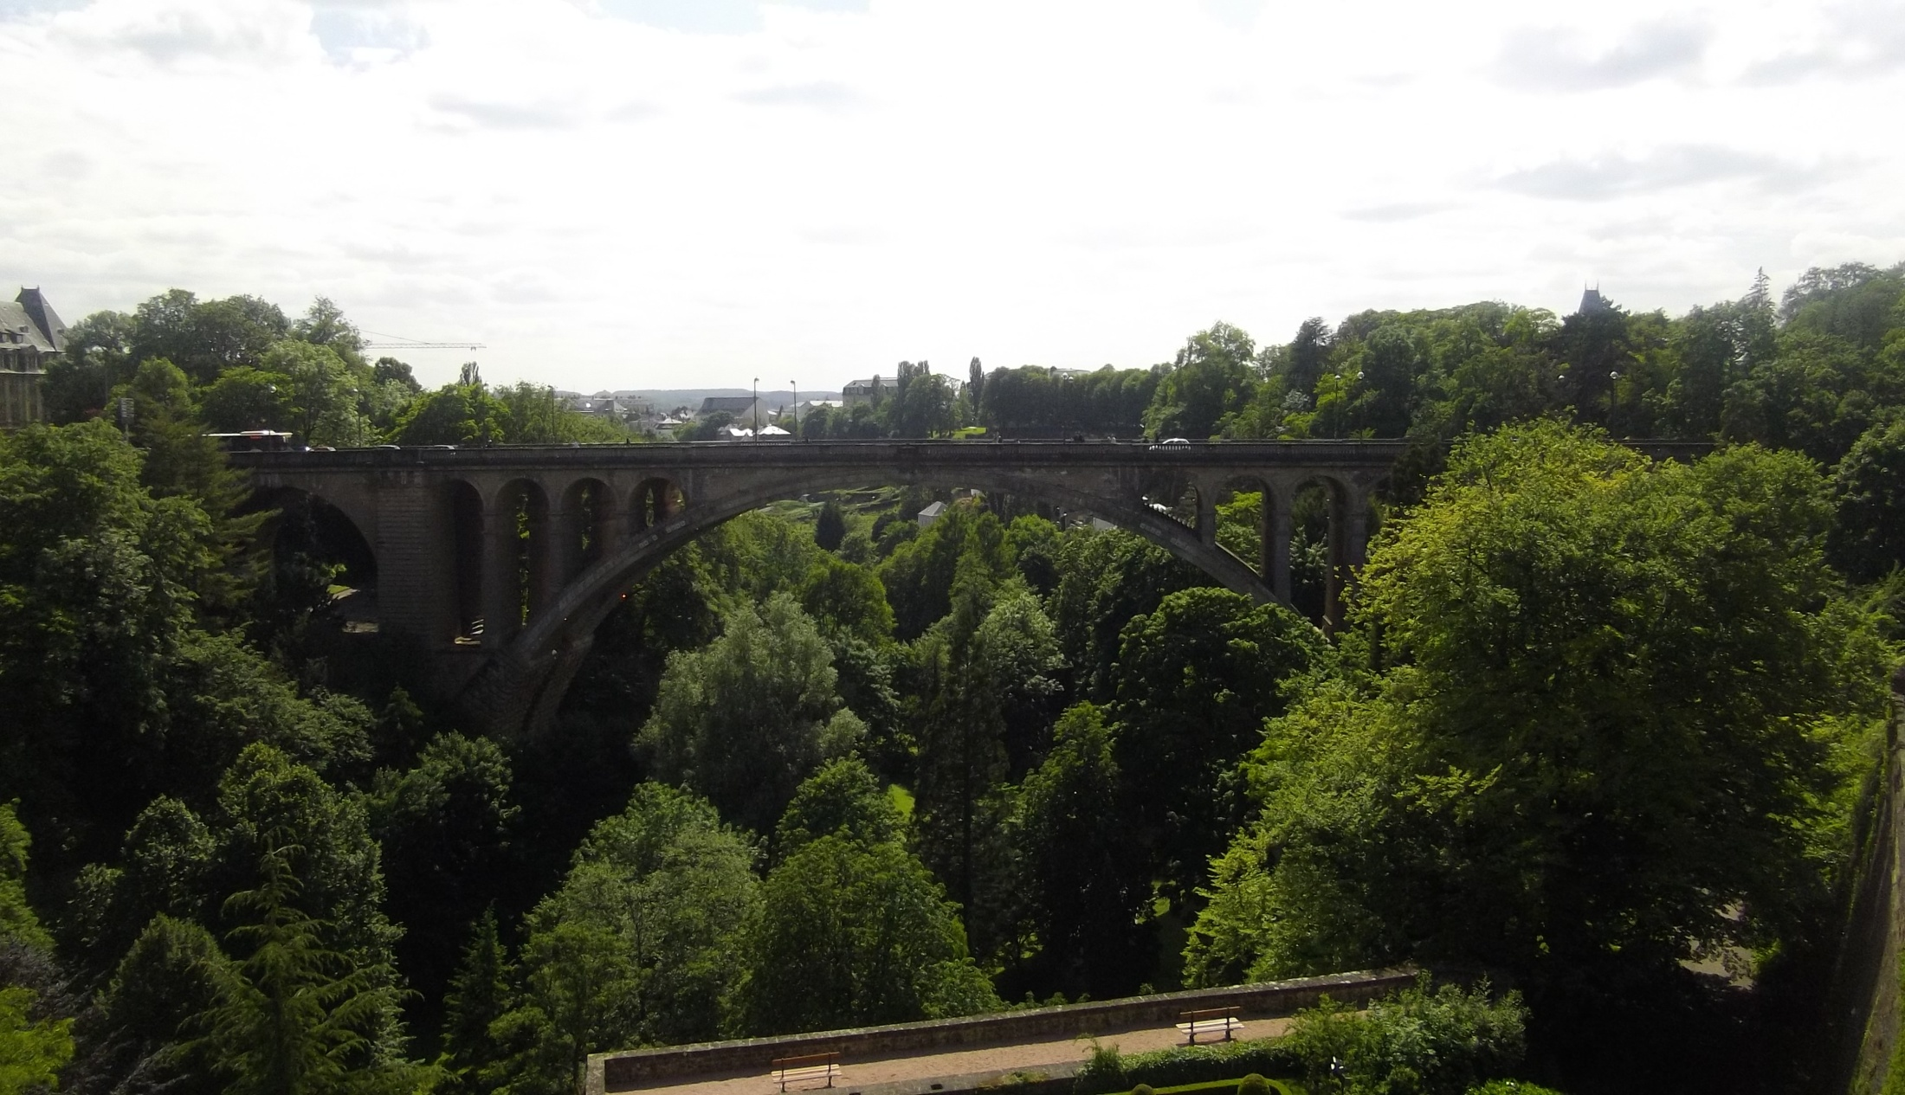
Le pont Adolphe ou Pont Neuf

Slide 68
Skoda Tour du Luxembourg

Slide 69
Place Guillaume II et l’hôtel de ville

Slide 70
Portugal / Espagne UEFA Euro 2012

Slide 72
Statue de la Grande Duchesse Charlotte, Place Clairefontaine

Slide 73
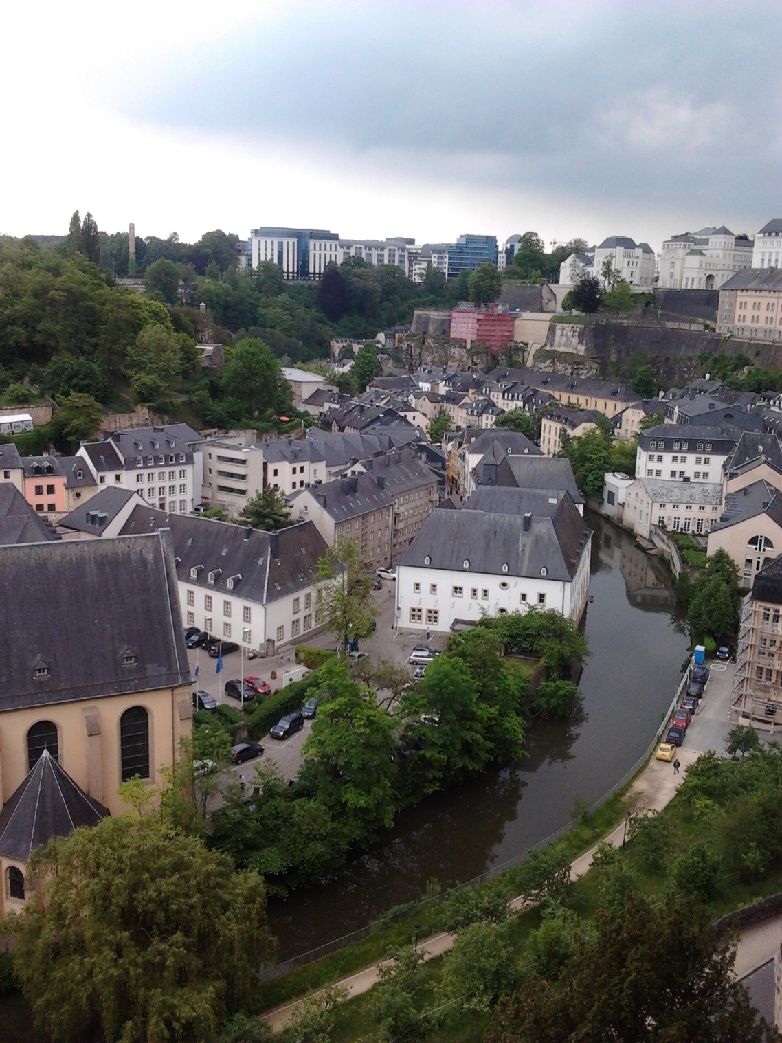
La corniche

Slide 74
Christian en parfait touriste…

Slide 75
Et parce qu’on pensait souvent à nos collègues Erasmus, on s’est dit que le meilleur endroit pour se retrouver c’était …..

Slide 76
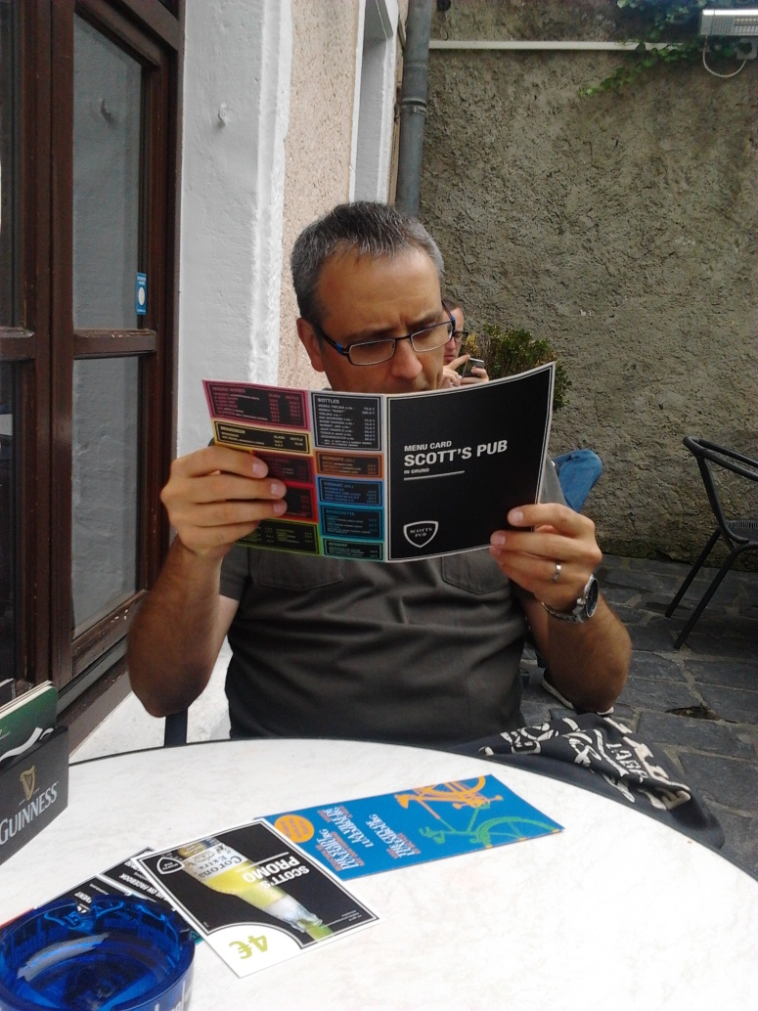
Notre Q.G. , Bar irlandais

Slide 77
Le Q.G.

Slide 78
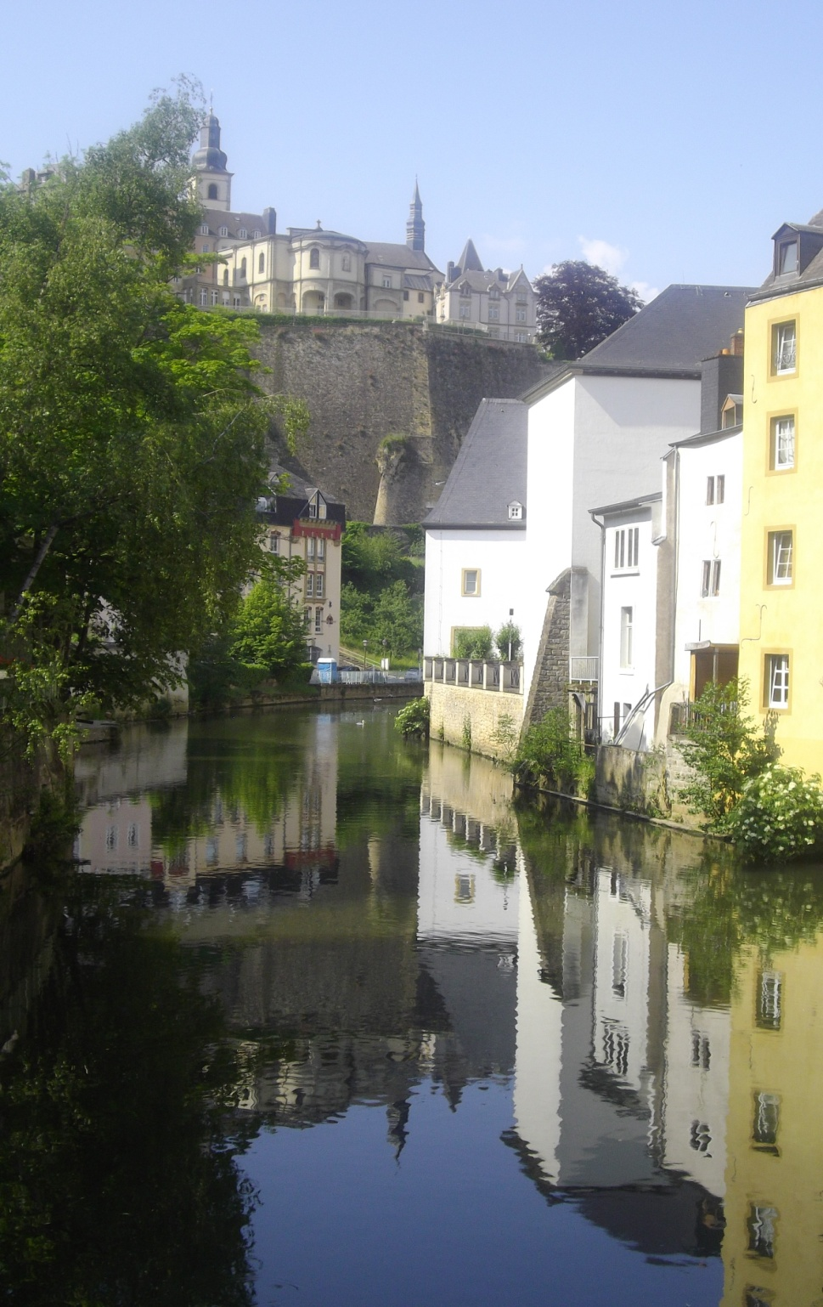
Am Grund… La vieille ville

Slide 79
Un peu d’Alsace en plein Grund

Slide 80
Sources, adresses
http://www.sante.public.lu/
http://www.chl.lu/

Slide 81
REMERCIEMENTS….

Slide 82
Nous voulons rester tels que nous sommes…

Slide 83
L’ifsi et ses formateurs, le conseil régional de nous avoir permis de vivre cette expérience unique
Mmes Gunther, Sadler et Padrixe pour leur démarches entreprises et leur energie qu’elles ont consacré au projet pour que tout se déroule dans les meilleures conditions
Mme Thiriet d’être venue nous voir sans GPS !!
Le CHL et ses services
Mr Feltgen et Mme Prussen et Mr Scala pour l’accueil, les chambres et les stages, nous les remercions de leur disponibilité
Nos cadres de service et les équipes de soins pour leur encadrement et leur partage de connaissances
Bieber Pascal et Gérard Daniel (INCCI)

